Slide 1

Programa Cisco Networking Academy
Moisés André Nisenbaum
Instituto Federal do Rio de Janeiro - IFRJ
Março de 2020

Slide 2



Cisco Networking Academy - Brasil
Gabriel Bello Barros
Business Development Manager Corporate
Lohanny Edmond
Caroline Seibert
Project Manager
Project Manager
Notes:
Para entender a Cisco Networking Academy e o que ela faz, você precisa conhecer aqueles que foram afetados por ela. A Cisco Networking Academy trata de oportunidade — o produto mais valioso do mundo.
Aqui estão cinco exemplos rápidos de como as oportunidades oferecidas pela Cisco Networking Academy mudaram vidas.
Rebecca – mãe solteira de uma filha de 5 anos, sem renda, agora uma engenheira de rede sênior
Edna – aos 17 anos perdeu o pai, trabalhou na equipe técnica nas Olimpíadas de 2016
Luigi – para proteger a mãe e o irmão, matou seu pai aos 23 anos. Ingressou na Networking Academy da Cisco na prisão, o primeiro presidiário italiano a ganhar o CCNA, agora um profissional de TI e segurança
Dandy – não conseguiu frequentar a faculdade, agora sustenta a mãe e o pai
Muriel – cresceu em uma casa de metal com chão de terra, concluiu o CCNA e agora trabalha na Networking Academy
Por mais incríveis que sejam essas histórias, elas são apenas cinco…

Slide 3
Contatos do staff da Academia Cisco

Slide 4
CCNA Instructor Qualification Mapping
CCNA R&S v6 Course Qualificação atual | CCNA v7 Course Qualificação herdada | Vale a pena revisar
CCNA1v6 | CCNA1v7 | Nada
CCNA1v6 e CCNA2v6 | CCNA1v7 e CCNA2v7 | CCNA2v7 + Bridging
CCNA1v6, CCNA2v6 e CCNA3v6 | CCNA1v7, CCNA2v7 e CCNA3v7 | CCNA3v7 + Bridging
CCNA1v6, CCNA2v6, CCNA3v6 e CCNA4v6 | CCNA1v7, CCNA2v7 e CCNA3v7 | Bridging
Fonte: IPD Week dec/19

Slide 5
Cisco Networking Academy
12.100 academias
201 mil
448 mil
180 países
175 mil
130 mil
10,9 milhões de alunos atendidos
167 mil
326 mil
704 mil
26.500 instrutores
2,15 milhão de inscritos em todo o mundo atualmente
Preparando pessoas para carreiras na área de TI desde 1997
Outubro de 2019
Notes:
Dos milhões de alunos que participaram da Cisco Networking Academy.
Os dados representados são das métricas públicas da NetAcad Tier 1 FY19 (ano fiscal de 2019)
A Cisco certamente está muito orgulhosa do trabalho que fizemos com a Networking Academy para atender às necessidades da educação global há mais de 20 anos:
12.100 academias
180 países
10,9 milhões de alunos atendidos
26.500 instrutores
% female in FY19: 28%
% female since inception: 23%
Os alunos inscritos atualmente são 2.1490.000 com detalhes de desagregação por país:
LATAM 704.100
EUA e Canadá = 201.100
EUA = 157.473 not available
Canadá = 26.885 not available
APJ = 326.500
Grande China = 175.100
África = 167.200
Europa = 448.000
Oriente Médio 130.600
A infraestrutura usada para ajudar nossos alunos e instrutores se adapta para atender às nossas necessidades globais.
Em suma, a Cisco tem um dos melhores históricos no dimensionamento de alta qualidade, a educação de TI globalmente relevante que leva a alunos produtivos.

Slide 6
Parceria da Cisco Networking Academy
Cisco
Parceiros
(ASC/ITC)
Academias
(escolas, governo etc.)
Empregadores
Ecossistema
Plataforma
Grade curricular
Suporte
Treinamento
Instrutores
Alunos
Instalação
Oportunidades
Notes:
Como funciona? A Cisco Networking Academy foi desenvolvida com base em parcerias e colaboração.
Como parte de sua responsabilidade social corporativa, a Cisco criou o ecossistema, desenvolveu a plataforma que o disponibiliza e fornece a grade curricular gratuitamente.
Uma parte essencial do ecossistema é uma rede de empresas parceiras que oferecem suporte para as academias individuais, treinam e credenciam os instrutores para as academias.
As academias da Cisco Networking Academy são escolas, governo e outras empresas, como presídios e centros comunitários. As academias estão no centro do programa e disponibilizam a instalação, os instrutores e os alunos.
Embora a maioria dos programas termine lá, a Cisco Networking Academy está focada em ajudar o aluno a obter as habilidades necessárias para ingressar na força de trabalho digital. O programa se engaja ativamente com os empregadores para oferecer oportunidades de emprego para os alunos.
Vamos nos concentrar por um momento no que a Cisco traz para o mercado.

Slide 7
Tipos de Academia Cisco
Tipo de Academia | Função
Cisco Academy (CA) | Formar Alunos
Instructor Training Center (ITC) | Formar Instrutores
Academy Support Center (ASC) | Dar suporte às academias CA
Exemplos:
A Academia Cisco da sua instituição provavelmente é uma CA.
A Academia Brasileira de Redes é um ITC - por isso você está fazendo um curso de formação de instrutores.
Se uma Academia CA não tem vínculo com ASC, só pode ministrar um número limitado de cursos. Para oferecer ITE e CCNA é obrigatório ser vinculado à um ASC.

Slide 8
Pré-requisitos para você abrir turmas CCNA
Ter sido aprovado no curso de formação de instrutores
Ser usuário instrutor na Academia Cisco da sua instituição
O menu “Estou Ensinando” deverá aparecer
Se não aparecer, peça ao admin de sua academia
A Academia Cisco da sua instituição deve estar vinculada a um ASC

Slide 9






Suporte
Ecossistema
Grade curricular, serviços e plataforma gratuitos
Mais de 670 parceiros de treinamento e suporte
Descontos em certificação e equipamento
Conexão com programas de trabalho
Comunidades globais
Notes:
A Cisco Networking Academy possui um ecossistema incomparável que oferece suporte às instituições educacionais e aos alunos.
Com a atenção voltada para a responsabilidade social corporativa, a Cisco disponibiliza gratuitamente a grade curricular, o serviço e a plataforma.
Há mais de 670 parceiros de suporte e treinamento em todo o mundo que oferecem serviços para os membros das instituições educacionais.
O programa também oferece descontos em exames de certificação e nos equipamentos necessários como parte do espaço de ensino.
O Talent Bridge, o mecanismo de procura de empregos da academia, conecta os alunos a oportunidades dentro da Cisco e da rede global de parceiros da Cisco
As comunidades globais oferecem a instrutores e alunos as conexões para que eles obtenham sucesso.

Slide 10






Plataforma global de fornecimento
Escalável, na nuvem
Disponível em inglês, espanhol, francês, árabe, português (Brasil), chinês simplificado, russo
Mecanismo de avaliação personalizada
Sistema de gerenciamento de aprendizagem com recursos completos
Oferece acesso a todos os recursos de instrutor e grade curricular
Notes:
NetAcad.com, a plataforma de distribuição global oferece suporte ao programa completo em todo o mundo.
A plataforma está disponível em sete idiomas com alguns cursos traduzidos em vinte idiomas.
Um dos componentes mais eficientes da plataforma é o mecanismo de avaliação personalizada que oferece relatórios detalhados sobre as áreas de qualificações mais fortes e fracas de um aluno com tópicos de curso recomendados para ajudar a diminuir as defasagens.
A plataforma também oferece um ambiente de gerenciamento de nível internacional que permite aos instrutores gerenciar e personalizar a sala de aula e as interações com seus alunos.

Slide 11




Qualificações para empregos
Experiência de aprendizagem
Concentre-se no desenvolvimento de habilidades, na avaliação e na prática
Grade curricular para amplitude e profundidade: profissionais modelo "T"
Pedagogia baseada em resultados e alinhada à certificação do setor
Atividades práticas e ferramentas de simulação
Cursos em até 25 idiomas
Notes:
A experiência de aprendizagem para o mercado de trabalho é onde as vidas mudam.
A experiência de aprendizagem não é apenas materiais de treinamento corporativo disponibilizados para instituições de ensino. É uma grade curricular desenvolvida profissionalmente focada em resultados e no desenvolvimento de profissionais modelo "T".
O currículo fornece os 3 Es de exposição, as atividades educacionais e a experiência prática para aplicar e solidificar o aprendizado.
Há um foco pesado nos resultados e no desenvolvimento de habilidades. Os cursos se alinham às certificações aceitas pelo setor que validam a aprendizagem e disponibilizam credenciais no mercado de trabalho.
Os cursos estão disponíveis em mais de 20 idiomas.

Slide 12

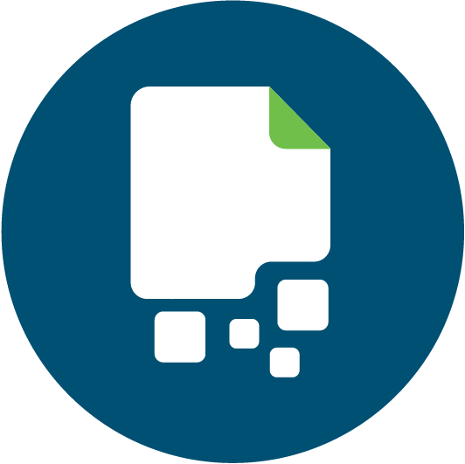
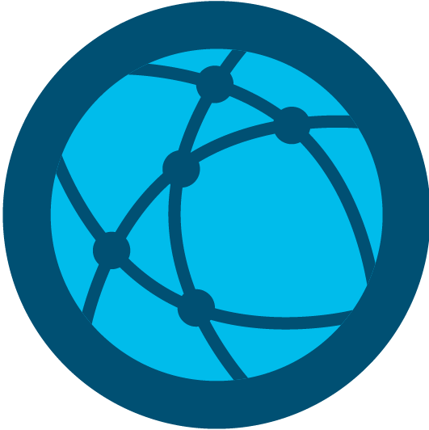




Janeiro de 2020
Explorar
Carreira
Introdução às incríveis oportunidades em tecnologia.
Preparação para posições de nível de entrada.
Digital Essentials
IT Essentials
NDG Linux Essentials
PCA: Conceitos essenciais de programação em Python
Hackathon Playbook
Redes
Programável
Infraestrutura
Segurança cibernética
CCNA:
Introduction to Networks (ITN)
Switching, Routing, & Wireless
Essentials (SRWE)
Enterprise Networking, Security &
Automation
Workshops de tecnologia em desenvolvimento:
Network Programmability
Experiências com APIs REST
CCNA Security
Get Connected
Introduction to Packet Tracer
NDG Linux Unhatched
Cybersecurity Essentials
Introduction to Cybersecurity
Introduction to IoT
Networking Essentials
Entrepreneurship
CCNA Cybersecurity Operations
IoT Fundamentals:
Connecting Things
Big Data & Analytics
IoT Fundamentals:
IoT Security
CCNP R&S
Switch
Rota
TShoot
Prática
Aumente o domínio com ferramentas práticas e experiências
Packet Tracer
Jogos
Prototipagem
Laboratório
Virtual
Laboratórios
Avaliações
Equipamentos físicos
Ofertas complementares
NDG Linux I
NDG Linux II
Ofertas adicionais disponíveis nos parceiros.
NDG NetLab+
NDG CCNA CyberOps Lab
CLA: Programming Essentials in C
CLP: Advanced Programming in C
CPA: Programming Essentials in C++
CPP: Advanced Programming in C++
Alinhamento ASC necessário
Alinha-se à certificação
É necessário ter treinamento para ser instrutor
Individualizado
Notes:
Este é o portfólio da Cisco Networking Academy.
Os cursos de exploração são fornecidos para apresentar aos alunos as interessantes oportunidades disponíveis na tecnologia. A maioria desses cursos está disponível como opções gratuitas e individualizadas disponíveis no NetAcad.com. Embora as academias também possam fornecer esses cursos diretamente para seus alunos.
Como observado, o foco principal da Academia é ajudar os alunos a se prepararem para carreiras, portanto, a maior parte do portfólio está alinhada a carreiras.
Os cursos do Digital Essentials são essenciais para ajudar os alunos a desenvolver a amplitude independente da especialização que gostariam de buscar.
A rede é o carro-chefe do programa. Essas ofertas preparam os alunos para o exame de certificação CCNA e para uma carreira como profissional de rede
A infraestrutura programável é um caminho mais recente e prepara os alunos para se tornarem profissionais de automação de rede. Esses cursos vão preparar os alunos para a próxima certificação do DevNet Associate
A segurança digital é o terceiro percurso e prepara os alunos para construir redes seguras, monitorar a segurança das redes e, quando necessário, defender a rede contra ataques. Os alunos estão preparados para os exames de certificação CCNA Security e CCNA CyberOps.
Além dos cursos, um ponto crítico da experiência de aprendizagem é a oportunidade que ela oferece para a prática. Essas oportunidades incluem a ferramenta de simulação de rede Packet Tracer conhecida mundialmente, exercícios de jogos em cursos, prototipagem e laboratórios virtuais e laboratórios de equipamentos físicos.

Slide 13

Grade curricular do CCNA (Version 7)
Resumo da grade curricular
Preparação de carreira
Componentes de aprendizagem
Os cursos na grade curricular do CCNA versão 7.0 ajudam os alunos a desenvolverem uma base abrangente para projetar, proteger, operar e solucionar problemas de redes de computador modernas de redes de pequeno porte a redes de grande porte, com ênfase na aprendizagem prática e em qualificações essenciais de carreira, como solução de problemas e colaboração.
Ao final da série de cursos do CCNA, os alunos adquirem experiência prática que os prepara para o exame de certificação do CCNA e habilidades profissionais para funções de nível de associado no setor de Tecnologias de Informação e Comunicação (TIC).
Série de 3 cursos:
Introduction to Networks (ITN)
Switching, Routing, and Wireless Essentials (SRWE)
Enterprise Networking, Security, and Automation (ENSA)
Laboratórios práticos e atividades de simulação de rede do Cisco Packet Tracer
Vídeos, atividades e testes para reforçar a aprendizagem
Exames para medir os resultados da aprendizagem
Recursos de avaliação para garantir a segurança e a integridade do exame
Recursos
Alinhado à
certificação
Público-alvo: alunos interessados em buscar uma carreira relacionada à TI
Pré-requisitos: nenhum. Alunos vocacionais muitas vezes fazem o IT Essentials ou obtêm conhecimento equivalente antes do CCNA
Disponibilização do curso: ministrado por instrutor
Tempo estimado para conclusão: 200 horas
Próximo curso recomendado: CCNP Enterprise Core, CCNA CyberOps, DevNet Associate, Python ou novos workshops de tecnologia
Notes:
A grade curricular do CCNA oferece uma experiência de aprendizagem altamente interativa em uma série de 3 cursos que oferece as qualificações básicas necessárias para os administradores de rede e ajuda a preparar os alunos para a certificação CCNA.
A série de cursos inclui: Introduction to Networks como o primeiro curso, Switching, Routing, and Wireless Essentials como o 2º curso e Enterprise Networking, Security and Automation como o 3º curso.
Todos esses cursos usam bastante laboratórios práticos projetados com dispositivos de rede, juntamente com a ferramenta de visualização mais recente do Cisco Packet Tracer que reforçam a aprendizagem do aluno.

Slide 14
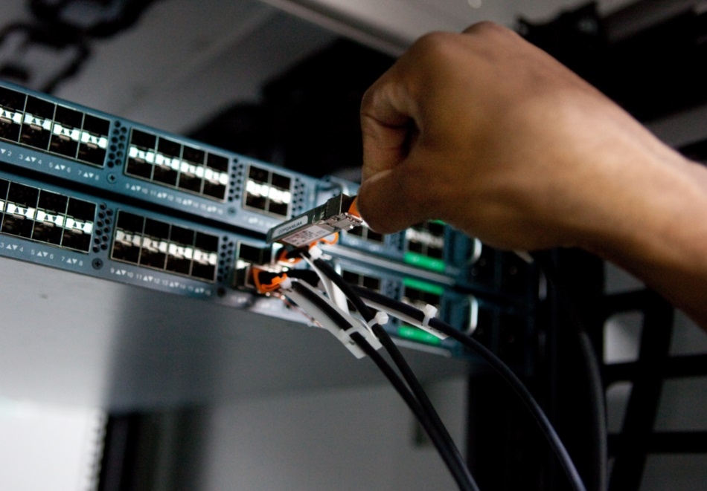
CCNAv7: Introduction to Networks
Resumo do curso
O primeiro curso na grade curricular do CCNA apresenta as arquiteturas, os modelos, os protocolos e os elementos de rede que conectam usuários, dispositivos, aplicações e dados por meio da Internet e de redes modernas de computadores, incluindo endereçamento IP e fundamentos de Ethernet.
Vantagens
No final do curso, os alunos podem criar redes locais simples (LAN) que integram esquemas de endereçamento IP, segurança básica de rede e realizar configurações básicas para roteadores e switches.
Recursos
Público-alvo: alunos do ensino médio, alunos de cursos de faculdade de redes ou engenharia de 2 e 4 anos
Pré-requisitos: nenhum
Treinamento para instrutor necessário: sim
Idiomas: inglês
Disponibilização do curso: ministrado por instrutor
Reconhecimentos do curso: certificado de conclusão, carta de mérito, selo digital
Tempo estimado para conclusão: 70 horas
Próximo curso recomendado: CCNAv7: Switching, Routing, and Wireless Essentials
Componentes de aprendizagem
17 módulos
24 laboratórios práticos
31 atividades do Cisco Packet Tracer
36 vídeos
10 verificadores de sintaxe
13 atividades interativas
64 testes CYU
17 exames de módulo
6 exames de grupo de módulos
1 exame final
Notes:
Como o primeiro curso da grade curricular do CCNA, o Introduction to Networks oferece a base para que os alunos entendam o IP e as arquiteturas, os modelos e os dispositivos de rede que formam a Internet de hoje em dia.
O curso inclui diversos elementos interativos, inclusive 24 laboratórios práticos e 31 atividades do Packet Tracer juntamente com a hierarquia de avaliações que ajudam os alunos a criar confiança e validar sua compreensão.

Slide 15
CCNAv7: Switching, Routing, and Wireless Essentials
Resumo do curso
O segundo curso na grade curricular do CCNA concentra-se em tecnologias de switching e operações de roteador, que respaldam redes de pequenas e médias empresas, e inclui redes locais sem fio (WLAN) e conceitos de segurança.
Vantagens
Os alunos aprendem os principais conceitos de switching e roteamento. Podem executar a configuração de rede básica e solucionar problemas, identificar e mitigar ameaças de segurança de LAN, além de configurar e proteger uma WLAN básica.
Recursos
Público-alvo: alunos do ensino médio, alunos de faculdade de redes ou engenharia de 2 e 4 anos
Pré-requisitos: nenhum
Treinamento para instrutor necessário: sim
Idiomas: inglês
Disponibilização do curso: ministrado por instrutor
Reconhecimentos do curso: certificado de conclusão, carta de mérito, selo digital
Tempo estimado para conclusão: 70 horas
Próximo curso recomendado: CCNAv7: Enterprise Networking, Security, and Automation
Componentes de aprendizagem
16 módulos
14 laboratórios práticos
31 atividades do Cisco Packet Tracer
15 vídeos
19 verificadores de sintaxe
1 atividade interativa
36 testes CYU
16 exames de módulo
5 exames de grupo de módulos
1 exame final
Notes:
O segundo curso da CCNA Series abrange os tópicos essenciais de tecnologias de switching, roteamento e sem fio.
Esse curso prepara os alunos para realizar configuração e solução de problemas básicas de switches, roteadores e dispositivos sem fio.
Na versão 7 dos cursos há a nova capacidade de os alunos da Cisco obterem um selo digital emitido pela NetAcad demonstrando as qualificações e competências que eles dominaram durante a preparação para o trabalho.

Slide 16
CCNAv7: Enterprise Networking, Security, and Automation
Resumo do curso
O terceiro curso do CCNA descreve a as arquiteturas e as considerações relacionadas ao projeto, à proteção, à operação e à solução de problemas de redes empresariais – inclusive tecnologias de Rede de longa distância (WAN) e mecanismos de qualidade de serviço (QoS) para proteger o acesso remoto, juntamente com rede definida por software, virtualização e conceitos de automação como a digitalização de rede.
Vantagens
Os alunos adquirem habilidades para configurar e solucionar problemas de redes corporativas e aprendem a identificar ameaças de segurança digital e se proteger contra essas ameaças. Eles são apresentados às ferramentas de gerenciamento de rede e aprendem os principais conceitos de rede definida por software, incluindo arquiteturas baseadas em controlador e como as interfaces de programação de aplicações (APIs) permitem a automação de rede.
Recursos
Público-alvo: universitários com 2 e 4 anos de faculdade de Redes ou Engenharia
Pré-requisitos: nenhum
Treinamento para instrutor necessário: sim
Idiomas: inglês
Disponibilização do curso: ministrado por instrutor
Reconhecimentos do curso: certificado de conclusão, carta de mérito, selo digital
Tempo estimado para conclusão: 70 horas
Próximo curso recomendado: CCNP Enterprise Core
Componentes de aprendizagem
14 módulos
12 laboratórios práticos
29 atividades do Cisco Packet Tracer
32 vídeos
13 verificadores de sintaxe
2 atividades interativas
53 testes CYU
14 exames de módulo
5 exames de grupo de módulos
1 exame final
1 teste prático para o exame de certificação CCNA
Notes:
O 3º e último curso dessa série abrange a arquitetura, a segurança e a operação de uma rede empresarial além de apresentar novas formas pelas quais os engenheiros de rede interagem com a infraestrutura programável.
Este curso também inclui um conjunto de componentes de aprendizagem e avaliações que incluem um exame prático que ajuda os alunos a se prepararem para o exame de certificação CCNA.
Cada um desses 3 cursos requer cerca de 70 horas para ser concluído e a série como um todo foi otimizada para inclusão em programas de de formação técnica de 2 e 4 anos.

Slide 17

CCNA 7.0 Course Outlines
Intro to Networks (ITN)
Switching, Routing, and Wireless Essentials (SRWE)
Enterprise Networking, Security and Automation (ENSA)
Complementary Options
Networking Today
Basic Switch and End Device Configuration
Protocol Models
Physical Layer
Number Systems
Data Link Layer
Ethernet Switching
Network Layer
Address Resolution
Basic Router Configuration
IPv4 Addressing
IPv6 Addressing
ICMP
Transport Layer
Application Layer
Network Security Fundamentals
Build a Small Network
Basic Device Configuration
Switching Concepts
VLANs
Inter-VLAN Routing
STP
Etherchannel
DHCPv4
SLAAC and DHCPv6 Concepts
FHRP Concepts
LAN Security Concepts
Switch Security Configuration
WLAN Concepts
WLAN Configuration
Routing Concepts
IP Static Routing
Troubleshoot Static and Default Routes
Single-Area OSPFv2 Concepts
Single-Area OSPFv2 Configuration
WAN Concepts
Network Security Concepts
ACL Concepts
ACLs for IPv4 Configuration
NAT for IPv4
VPN and IPsec Concepts
QoS Concepts
Network Management
Network Design
Network Troubleshooting
Network Virtualization
Network Automation
CCNP Enterprise (ENCOR, ENARSI)
or
CCNA Security / CCNA CyberOps
or
DevNet Associate
or
Python / ETWs
or lead with
IT Essentials
__ New/significantly changed content

Slide 18
Accelerated Path to Job Readiness
Module |  | Module Group Assessments
Module 1 | Networking Today | Basic Network Connectivity and Communications
Module 2 | Basic Switch and End Device Configuration
Module 3 | Protocol Models
Module 4 | Physical Layer | Ethernet Concepts
Module 5 | Number Systems
Module 6 | Data Link Layer
Module 7 | Ethernet Switching
Module 8 | Network Layer | Communicating Between Networks
Module 9 | Address Resolution
Module 10 | Basic Router Configuration
Module 11 | IPv4 Addressing | IP Addressing
Module 12 | IPv6 Addressing
Module 13 | ICMP
Module 14 | Transport Layer | Network Application Communications
Module 15 | Application Layer
Module 16 | Network Security Fundamentals | Building and Securing a Small Network
Module 17 | Build a Small Network
NEW!
Module
Objectives
Introduction to Networks (ITN)

